Slide 1
LRTKによる3D出来形管理を完全サポート
納品に必要な資料をご提供

Slide 2
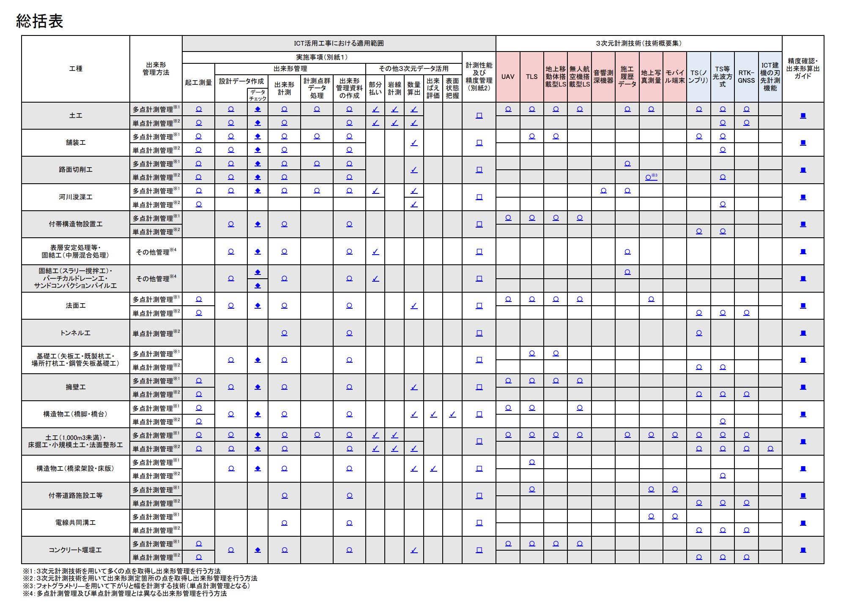
LRTKの適用工種
LRTKシリーズは起工測量・出来形管理にご利用いただけます。本資料ではLRTK Phoneの詳細点群スキャンによる出来形管理を紹介します。
https://www.mlit.go.jp/tec/constplan/content/001880734.pdf

Slide 3
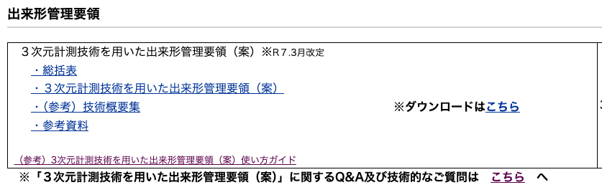
本資料について
本資料は、LRTKの詳細点群による出来形管理をサポートします。地上写真測量の出来形管理に必要なデータの作り方を提供します。
本資料の内容
本資料は国土交通省の出来形管理要領を参考にしています
https://www.mlit.go.jp/tec/constplan/sosei_constplan_tk_000051.html
の地上写真測量を参考
この項目に記載のある資料作成を補助する。
■下記の工種においてご利用いただけます(技術概要集P38)
面管理: 土工、床掘・小規模土工・法面整形工
断面管理: 土工・床掘・小規模土工・法面整形工、法面工、付帯道路施設工、電線共同溝工

Slide 4
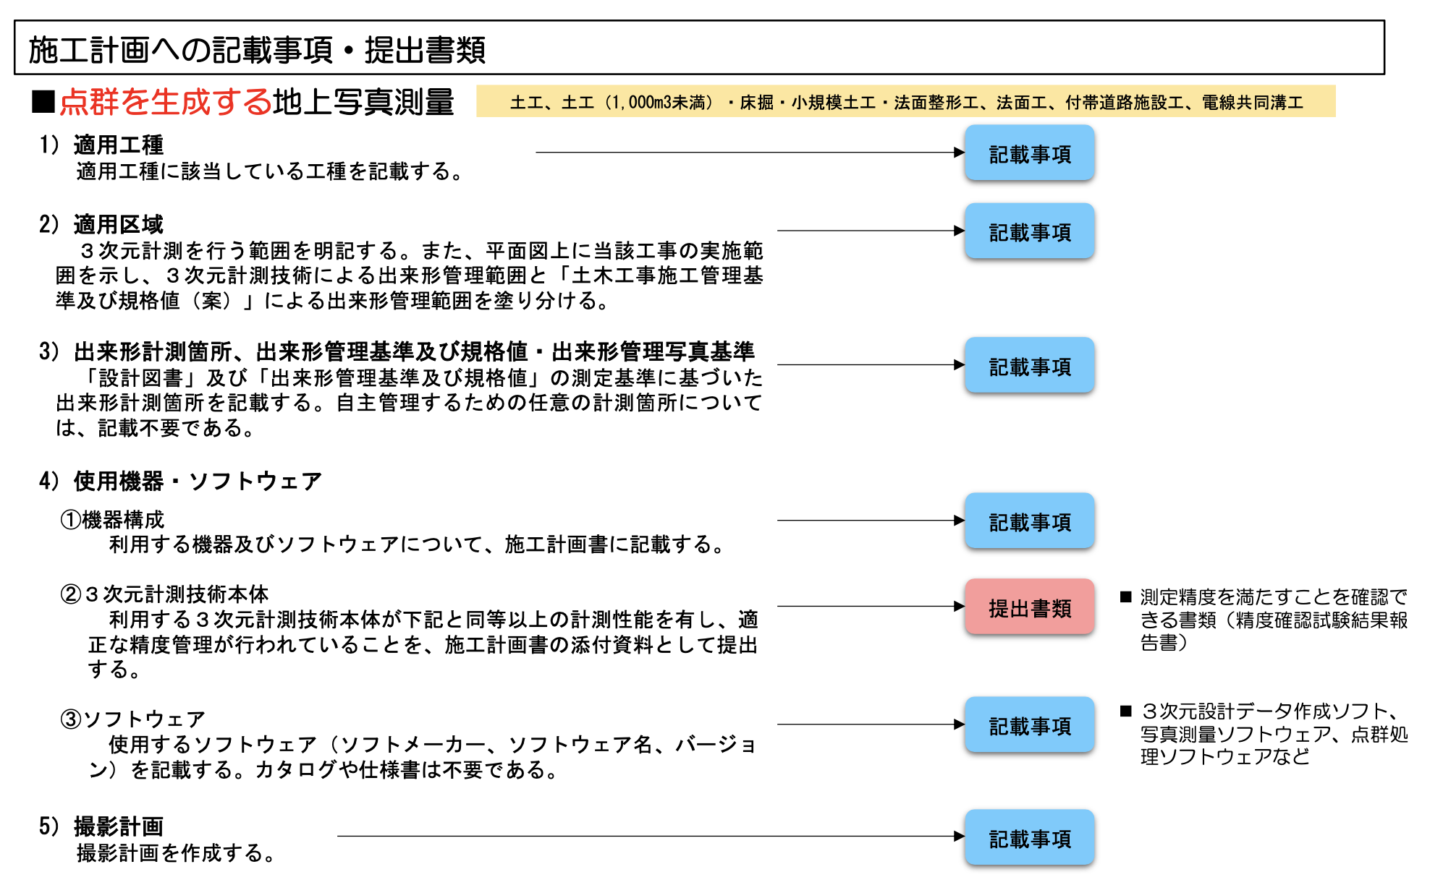
必要な書類
点群を出来形管理に利用するためには、施工計画への各種記載と、別紙の精度確認試験報告書が必要です。(技術概要集P54 ) 本資料ではLRTK版の例を用意しました。
点群を出来形管理に利用するために必要な書類
国土交通省様の技術概要集より抜粋
⇨これをご用意いただくことで、点群を検査にご利用いただけます。
本資料でLRTK版の例を用意
ぜひご利用ください

Slide 5
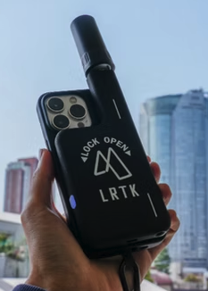
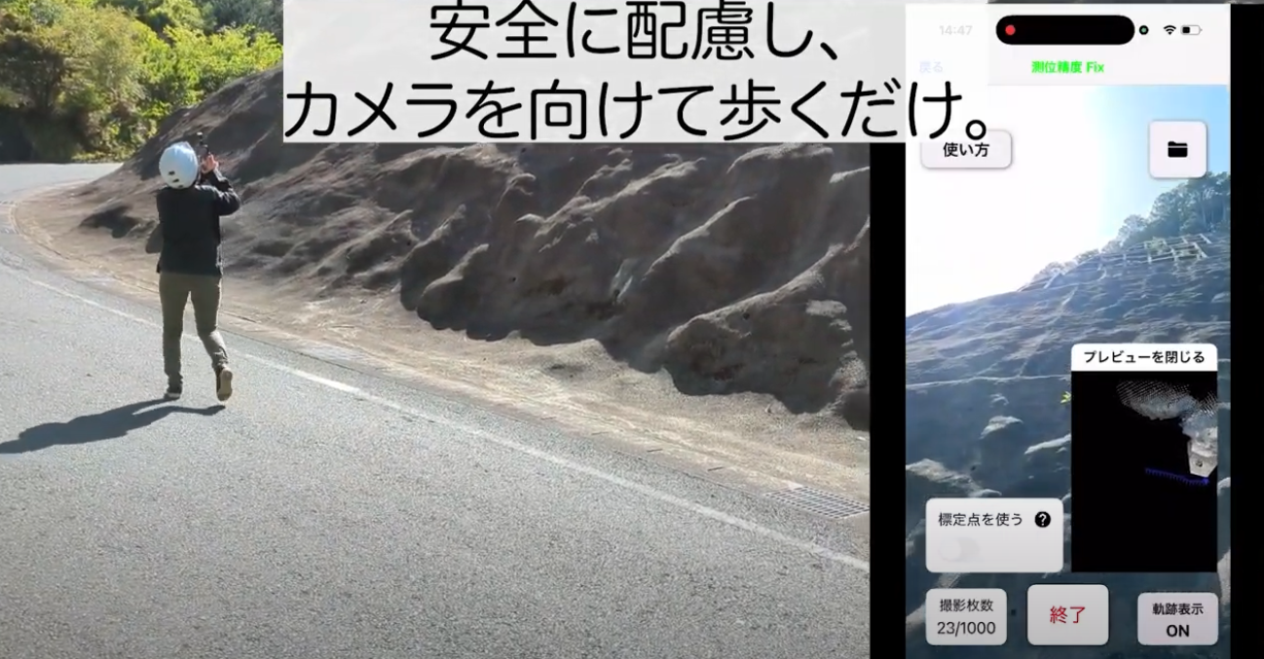
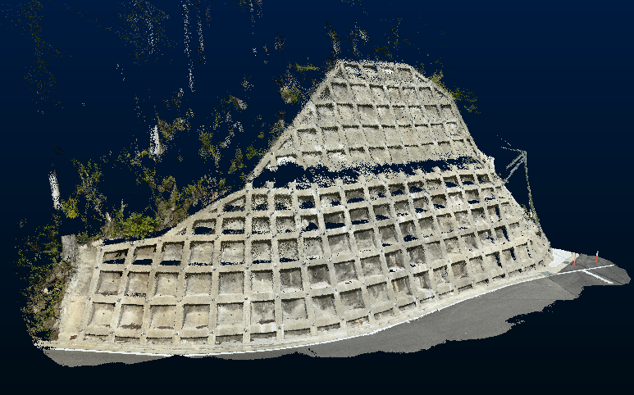
1. 機器構成図
LRTKの機器構成図。施工計画書に記載する必要があります。
下図にアプリバージョンを記入してお使いください。
LRTKの機器構成図
測量機本体
写真測量ソフトウェア
計測機器メーカー: レフィクシア株式会社
計測機器名: LRTK Phone
ソフトウェア: LRTKアプリ
バージョン: 1.11.1
写真測量ソフトメーカー: レフィクシア株式会社
ソフトウェア: LRTKクラウド
バージョン: 1.0.0
サーバーで点群作成
iPhoneの背面に
RTK-GNSSを装着
RTKの測位値を取得
しながらiPhoneカメラで撮影
サーバーでフィルタリング
Webアプリから閲覧・ダウンロード
拡張子はxyzファイル
アプリバージョンはLRTKアプリの
右下の歯車⇨このアプリについて
から確認しご記入ください。
クラウドのバージョンは1.0.0のままで
問題ございません。

Slide 6
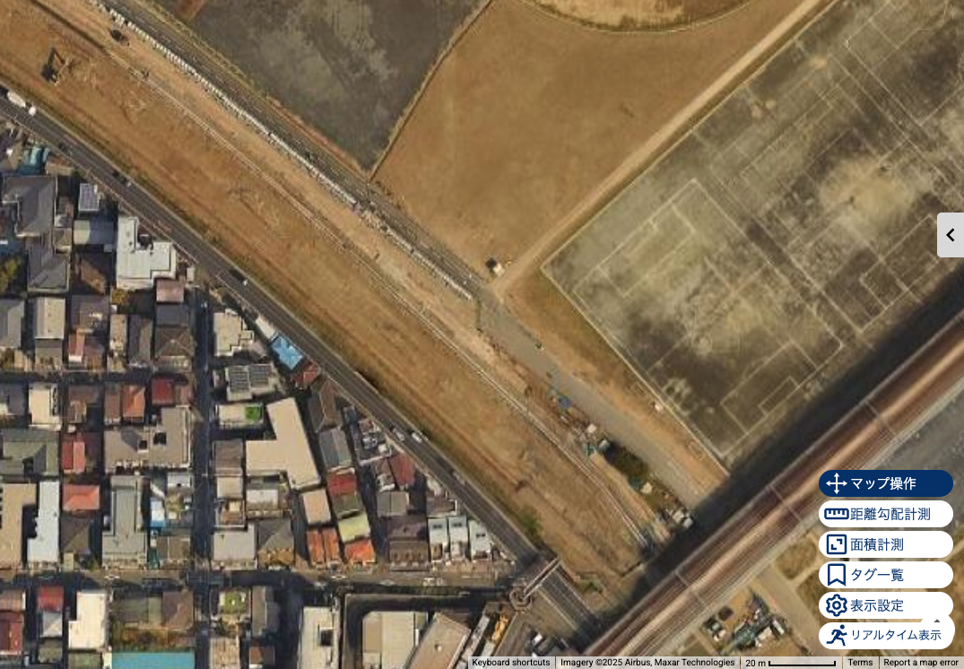
2 撮影計画
出来形管理に利用する点群取得時には、撮影計画書の提出が必要です。(技術概要集P46) 下記を編集してご利用ください。
撮影計画フォーマット
確認事項
●標定点
・全ての標定点は100m以内に隣り合う標定点があります
・標定点が3つ以上設置されています
●検証点
・2つ以上の検証点が設置されています
・全ての検証点は200mごとより短い間隔で
設置されています
※技術概要集 P46「2.1 標定点・検証点の配置計画」を参照
●検証点標定点の座標
検証点、標定点の座標はTS測位
●撮影方法
・撮影経路に沿い、カメラを領域内側に向けカメラを地面に対し垂直にして撮影します
撮影範囲
カメラ: iPhone通常カメラ(=広角カメラ)
ソフトウェア: LRTKアプリ/LRTKクラウド
●: 標定点
●: 検証点
→: 撮影経路(全ての地面が経路の30m以内となるよう設定)
航空写真や配置を現場のものに変更してご利用ください

Slide 7

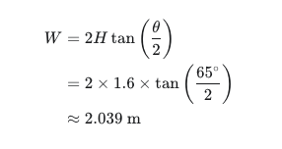
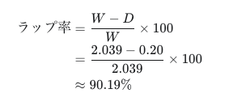

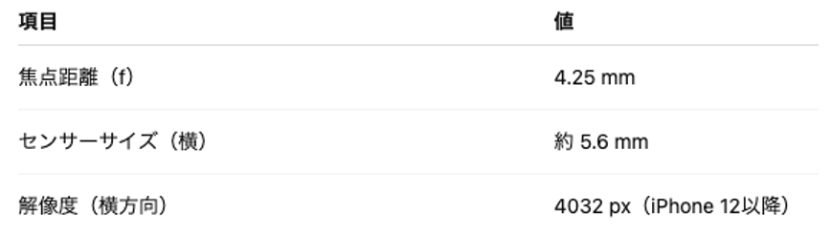
2 撮影計画2
出来形管理に利用する点群取得時には、ラップ率、地上画素寸法が十分である必要がある。(技術概要集P44) LRTKは満たしています。下記の内容をご記載ください。
撮影計画においてLRTKが条件を満たす証明
・ラップ率が80%を超える証明
LRTKアプリは自身の移動に合わせ、20cm移動するごとに自動で写真を撮影します。
したがって、並行移動すれば自動的にラップ率が90%を超えます。
以下は地上1.6m地点からiPhoneを横向き横歩きに撮影した時の、地面の重複部分から計算したラップ率
・計測対象面とカメラの離隔について
iPhoneの通常カメラを利用した場合、30m先まで10mm/画素を保つ(下記条件下)
GSD = (DISTANCE × SENSORwidth) / (IMAGEwidth × FOCALLENGTH)
DISTANCE ≒ 10(mm) × 4.2(mm) × (4032(px) / 5.6(mm))
= 30240 (mm)
= 30.2m
※対応Pro機種の中で最も性能の悪い12 Proの場合
※画角の方向変更時は移動距離が20cmに到達せずとも撮影されます。
※LiDAR搭載機種においては近距離に撮影対象がある場合により早いタイミングで撮影が実施されます。

Slide 8
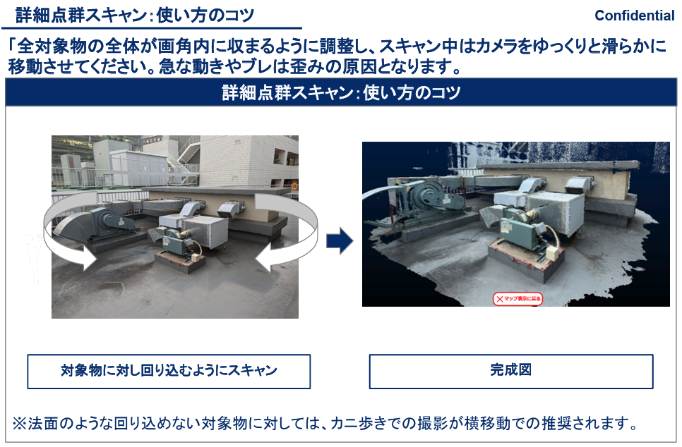
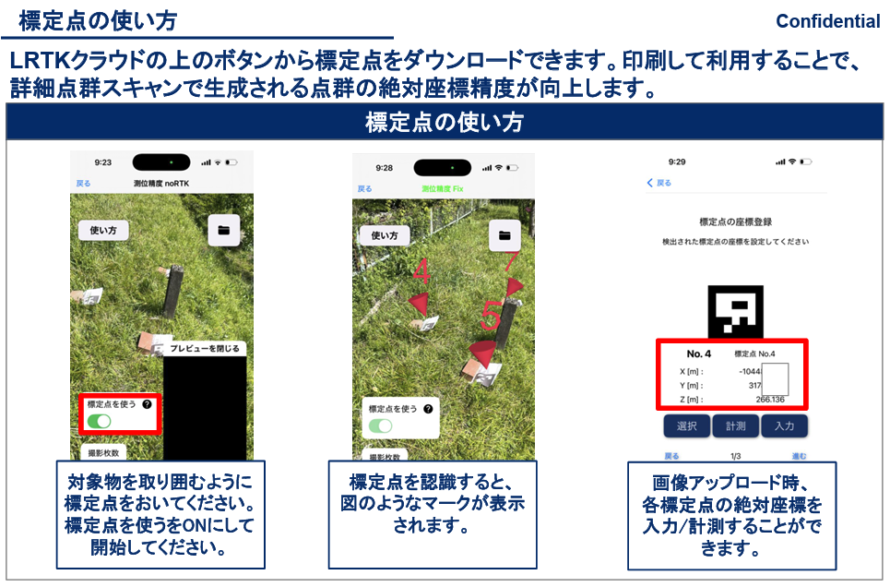
3 実際の計測
計測方法についてはLRTKマニュアルに記載がございます。マーカーをダウンロードし、
標定点、検証点を撮影計画で設定した位置に配置してご利用ください。
LRTKアプリを使った計測の方法
撮影風景の参考動画(動画では標定点は利用していません)
https://www.youtube.com/watch?v=XN7wi5Kis2o
※出来形管理に場合、標定点検証点の座標はTSで測位してください。

Slide 9
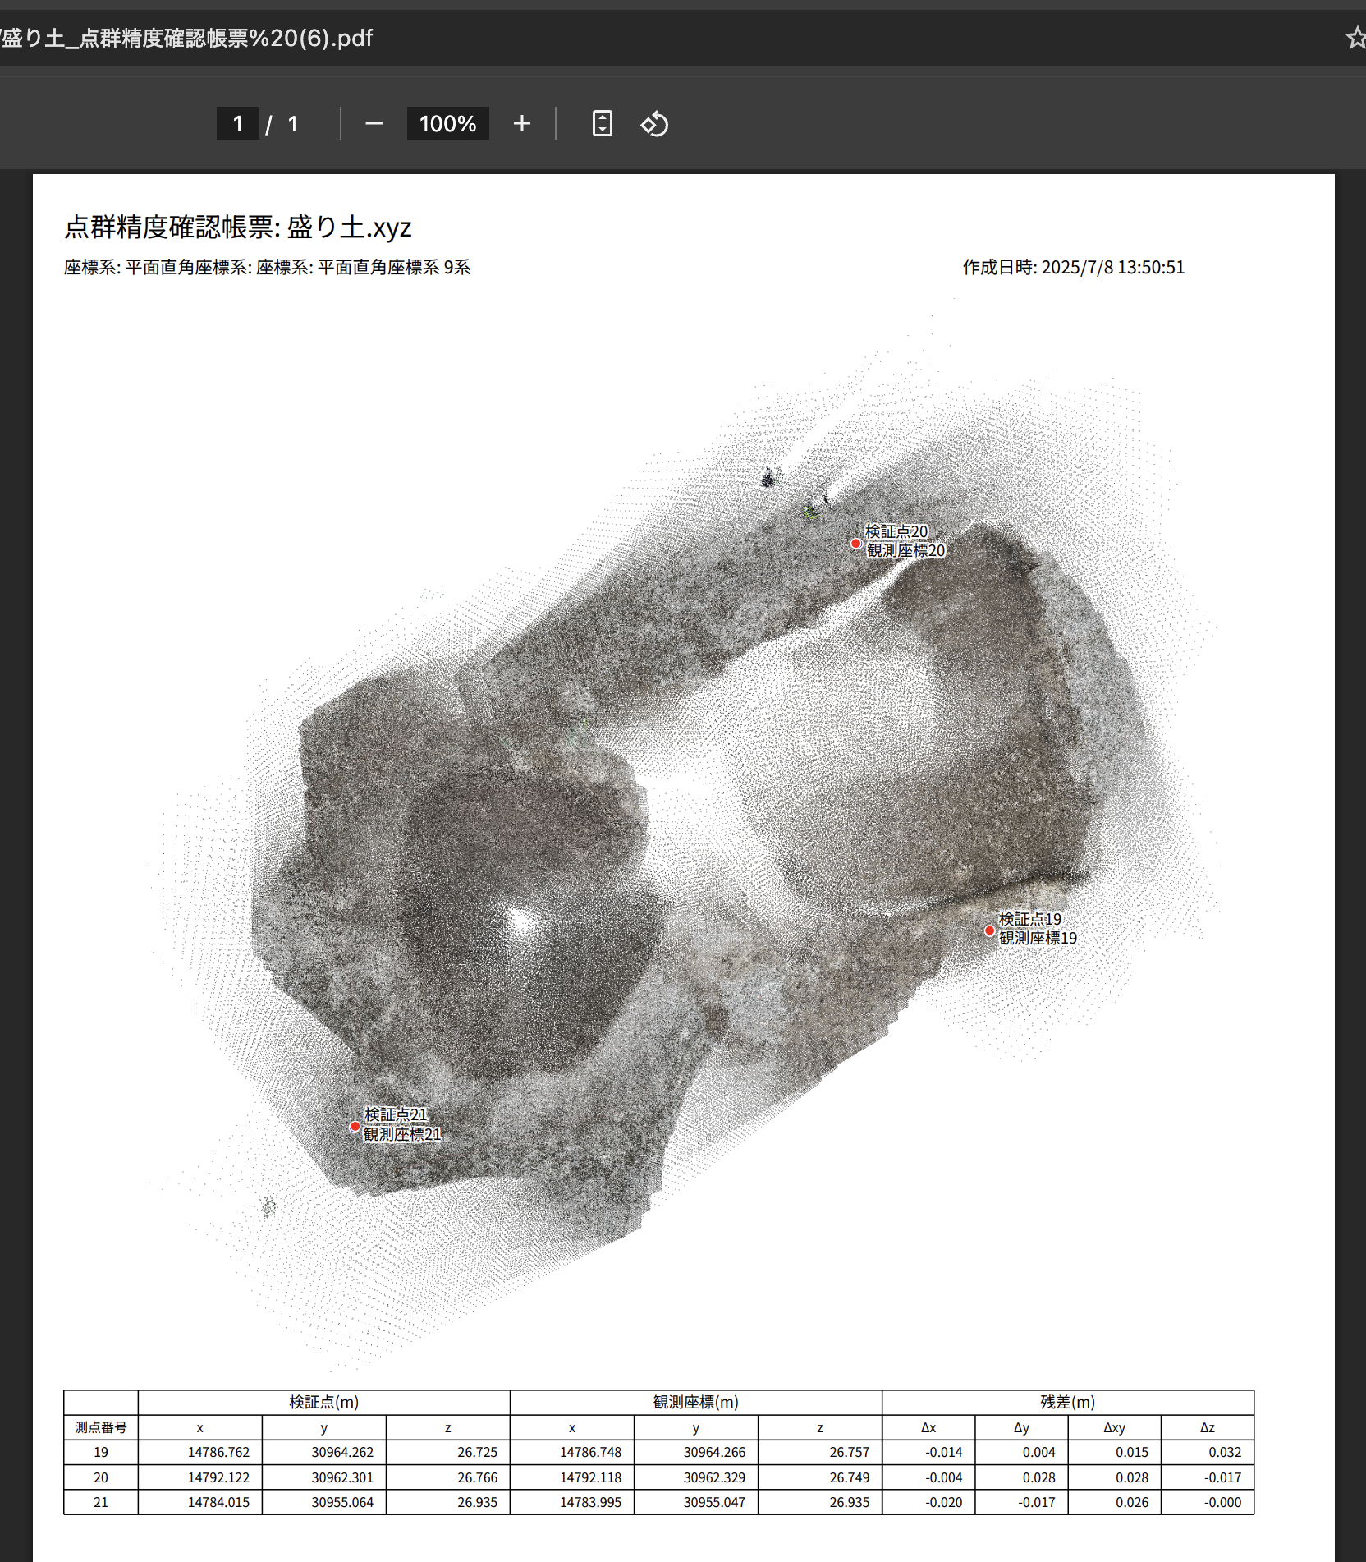
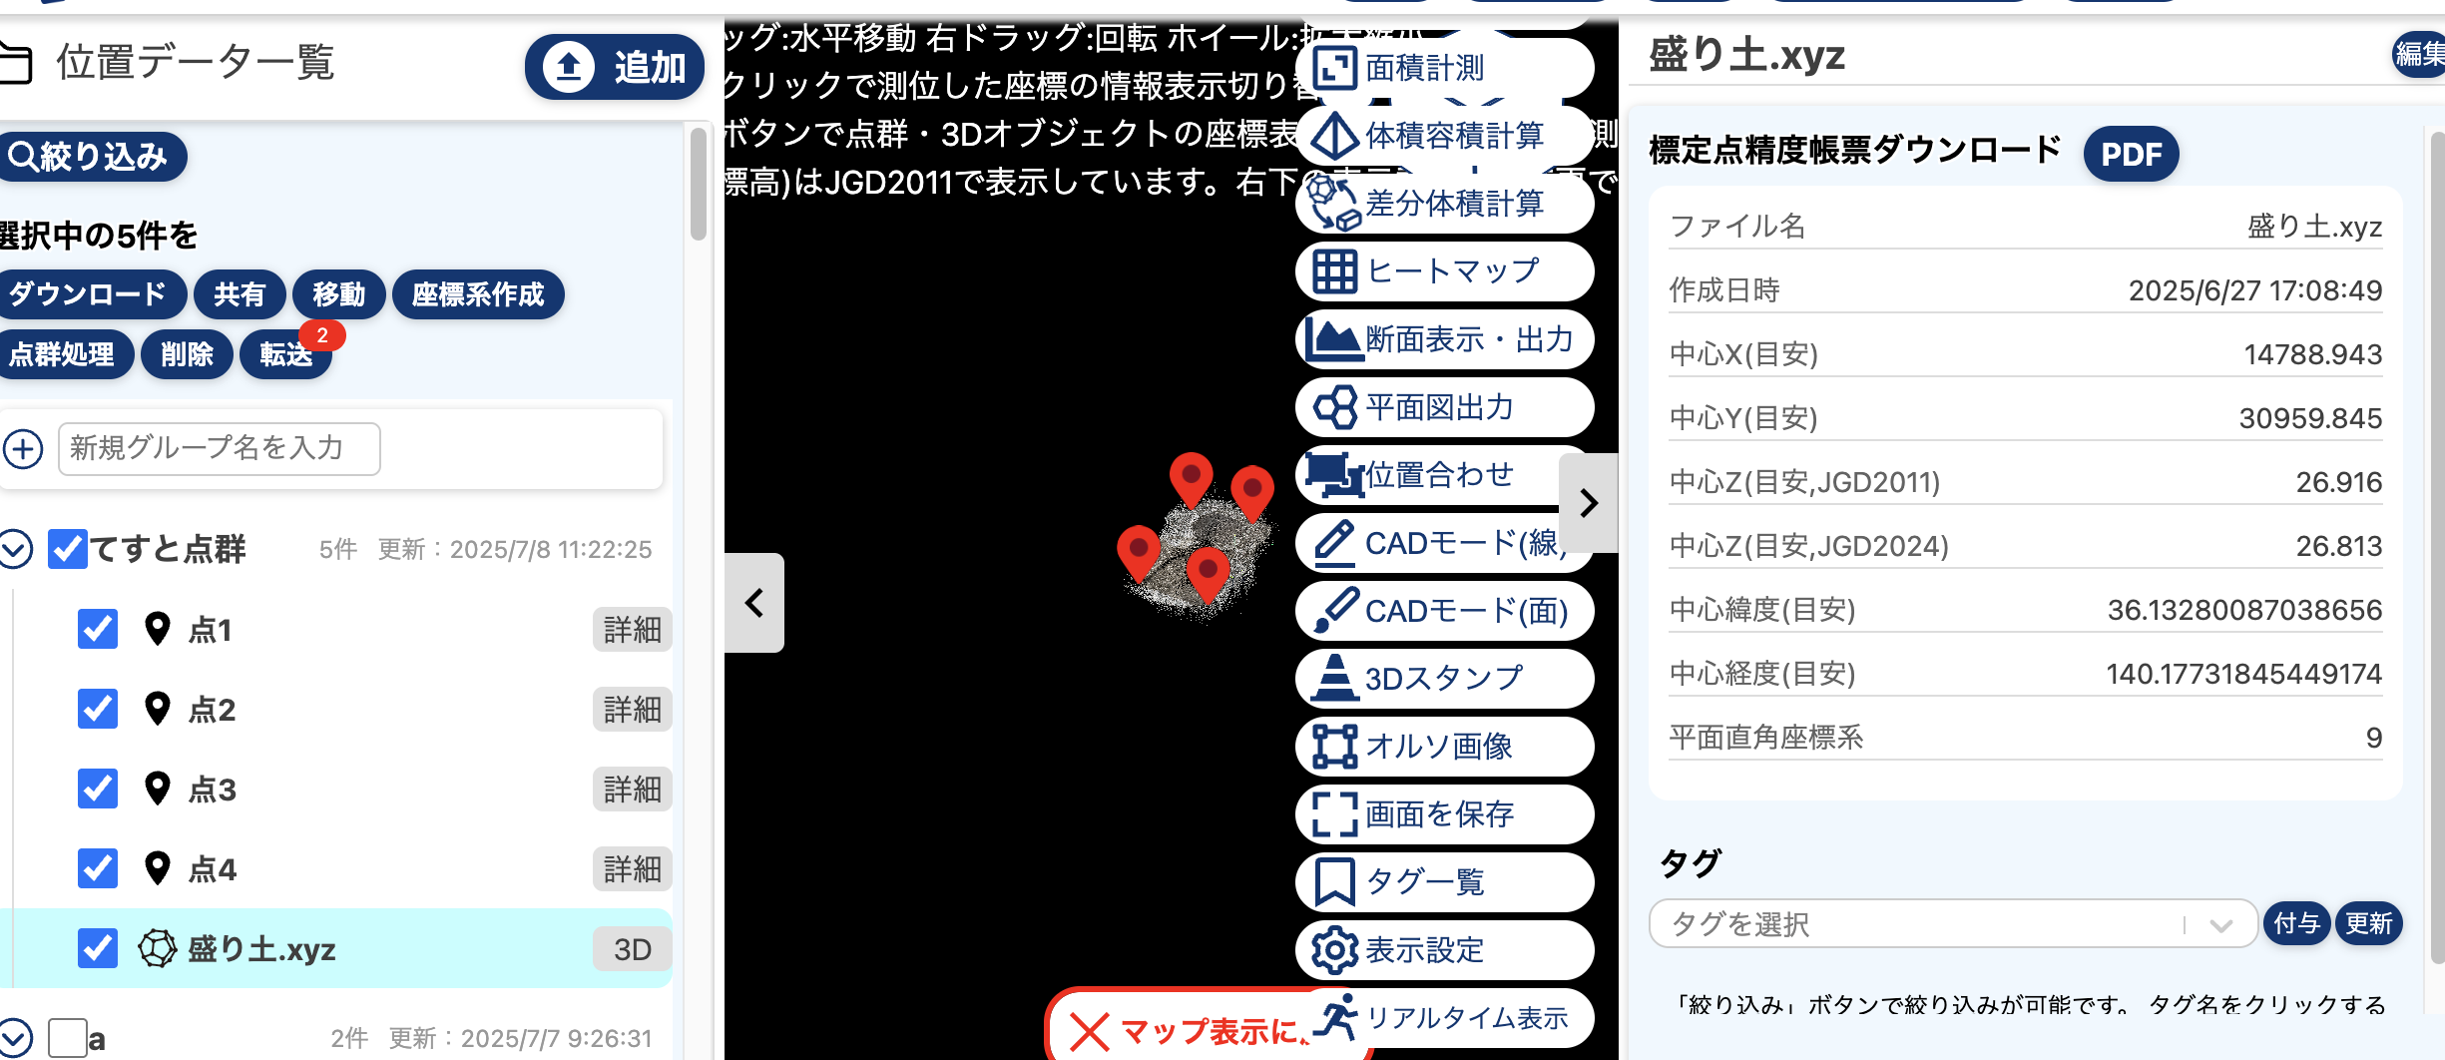
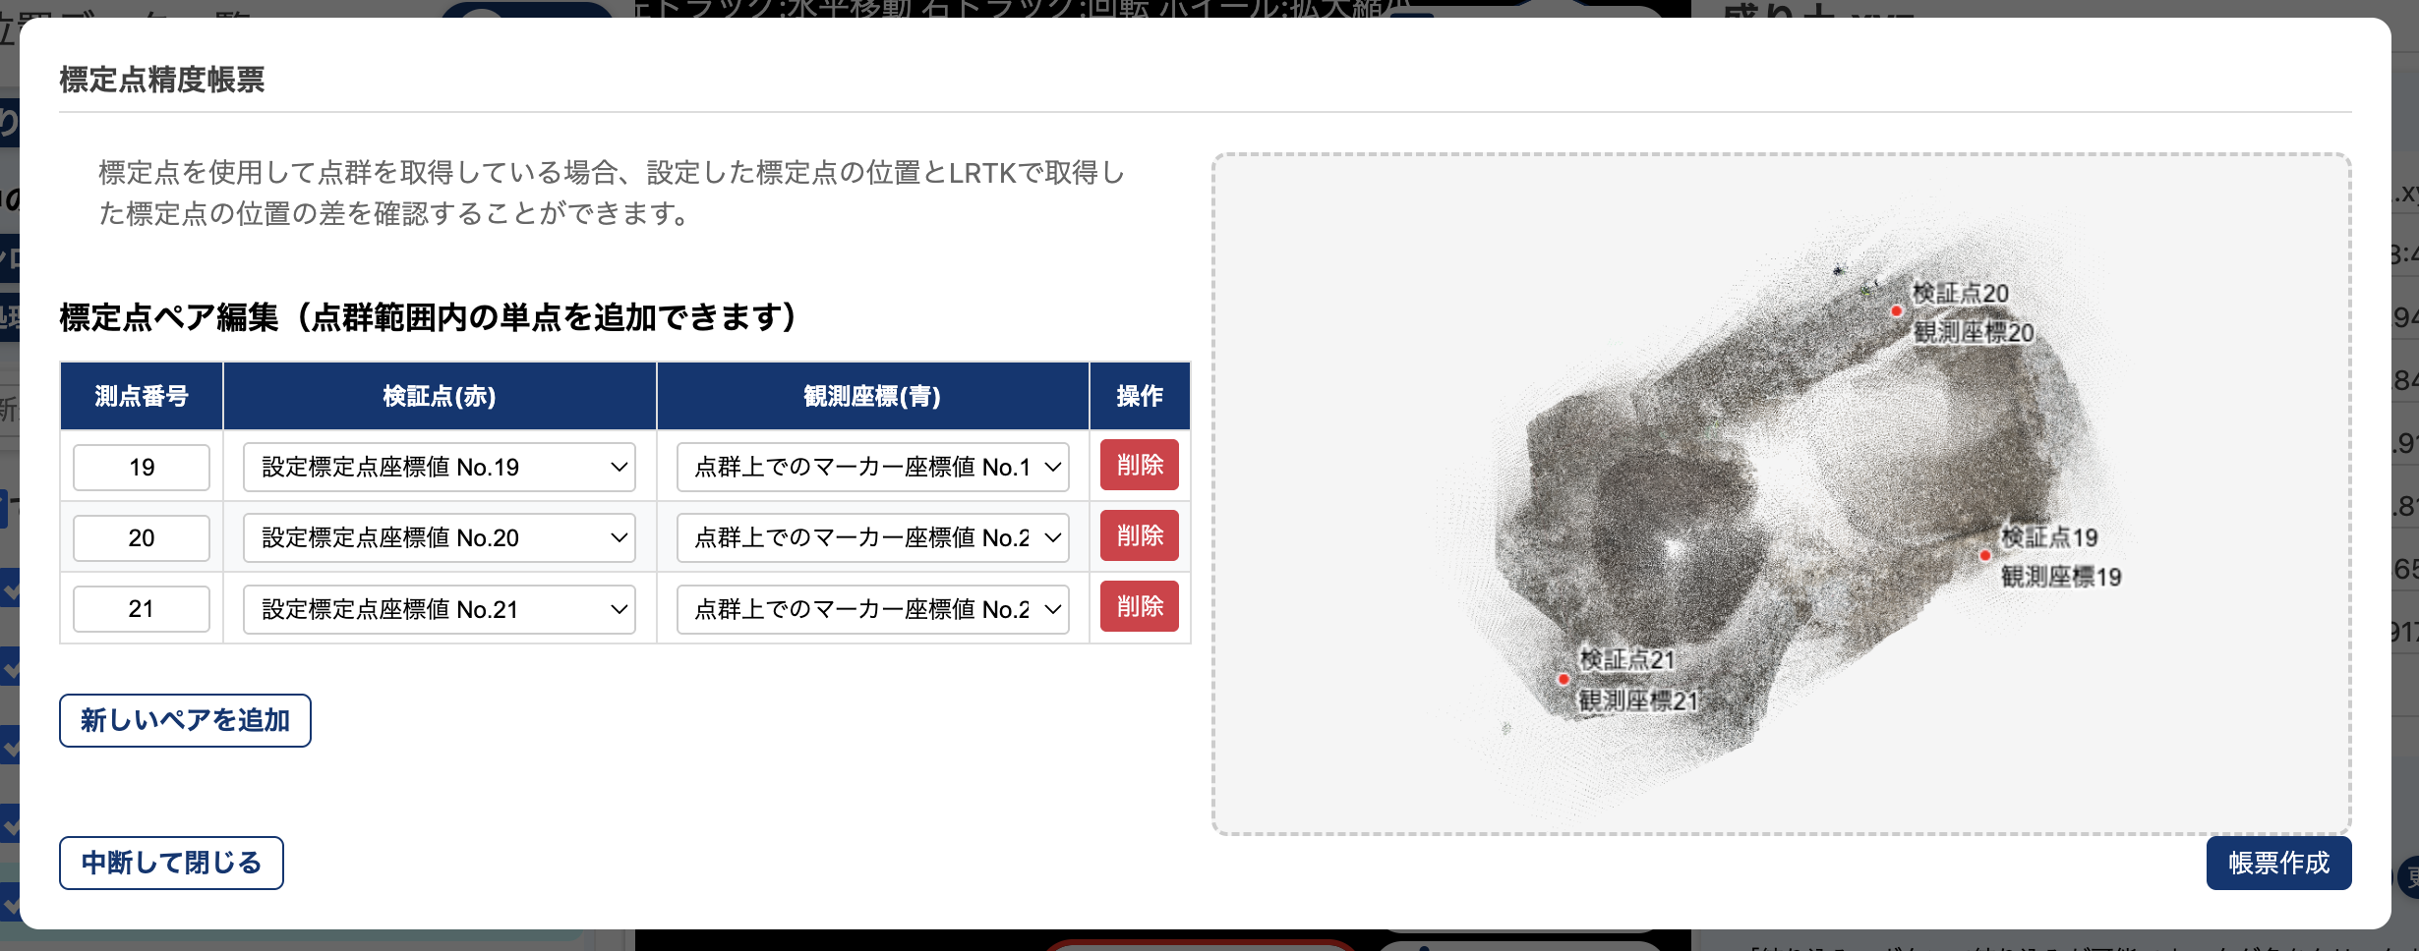
4 精度確認試験報告書 点群精度検証
撮影後に標定点座標と検証点座標を入力すると、1時間程度でLRTKクラウド上に点群と座標が登録されます。点群の精度帳票ダウンロードボタンを押すと、x,y,z誤差が表示。
LRTKクラウドでの点群の精度検証
①点群の詳細画面にてPDFボタンを押下
③ダウンロードしたpdfに
検証点ごとのx, y, z誤差が表示されれば成功。
②検証点の点群上の座標・入力値の座標のペアを選択。
標定点を使った点群作成時にこれらの座標もクラウドに登録されている。入力後に作成ボタンを押下。

Slide 10
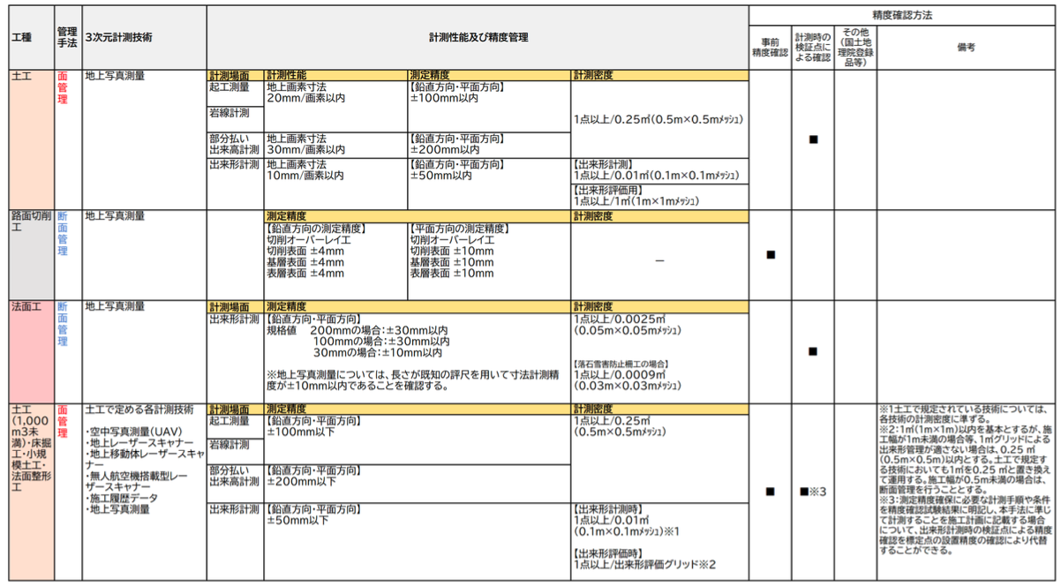
4 精度確認試験報告書 点群精度の合格閾値
下記の閾値をクリアしていれば点群は出来形管理にご利用いただけます。
(技術概要集P52~P53)
精度確認試験報告書の例

Slide 11
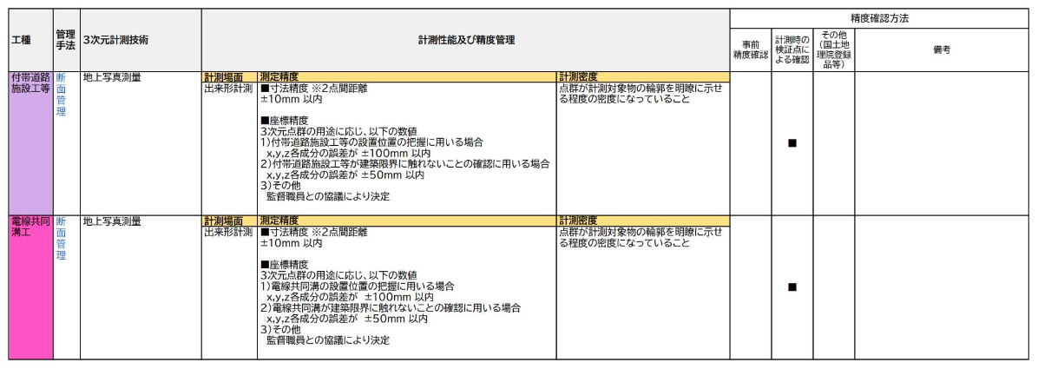
4 精度確認試験報告書 点群精度の合格閾値
下記の閾値をクリアしていれば点群は出来形管理にご利用いただけます。
(技術概要集P52~P53)
精度確認試験報告書の例

Slide 12
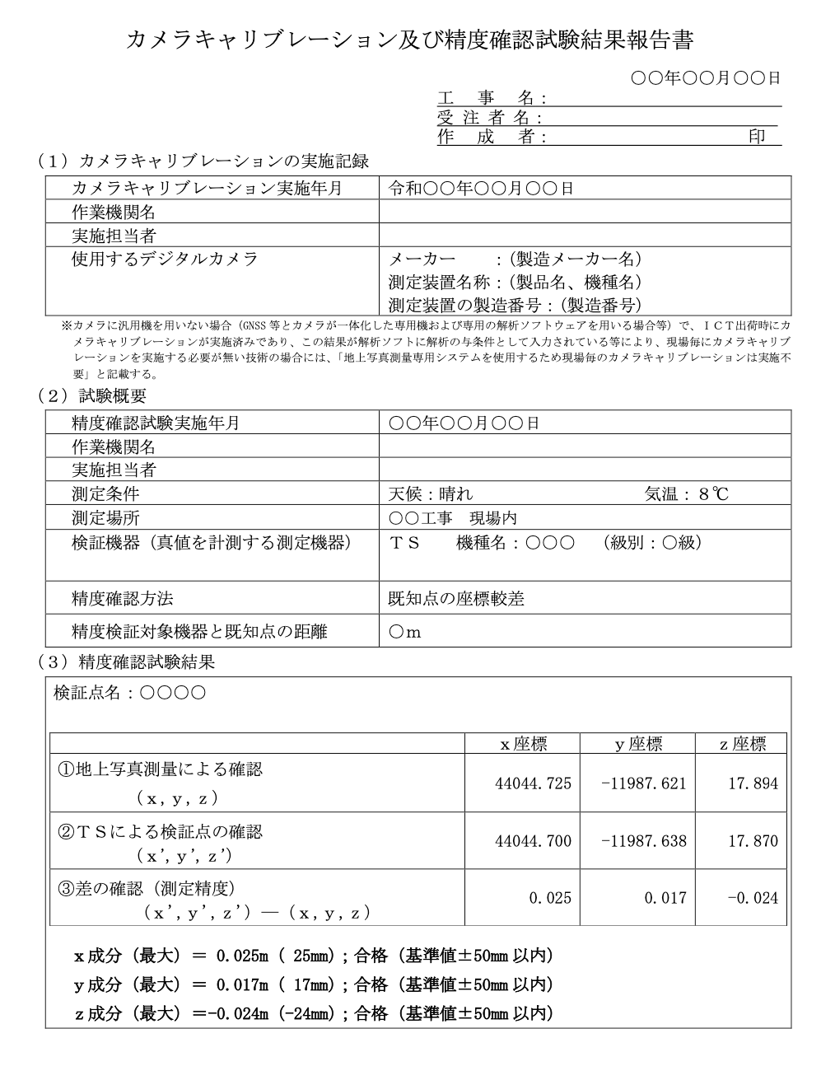
4 精度確認試験報告書 報告書の作成
最後に、精度確認試験結果報告書に値を入力いただければ完成です。
(技術案概要集)
精度確認試験報告書の例
お使いのiPhone情報をご記入ください。
クラウドで計測した座標値と差分を入力ください
精度報告書はこちら
https://www.mlit.go.jp/tec/constplan/sosei_constplan_tk_000051.html
P97

